Slide 1

CEOキッズアカデミー
親子体験会

Slide 2
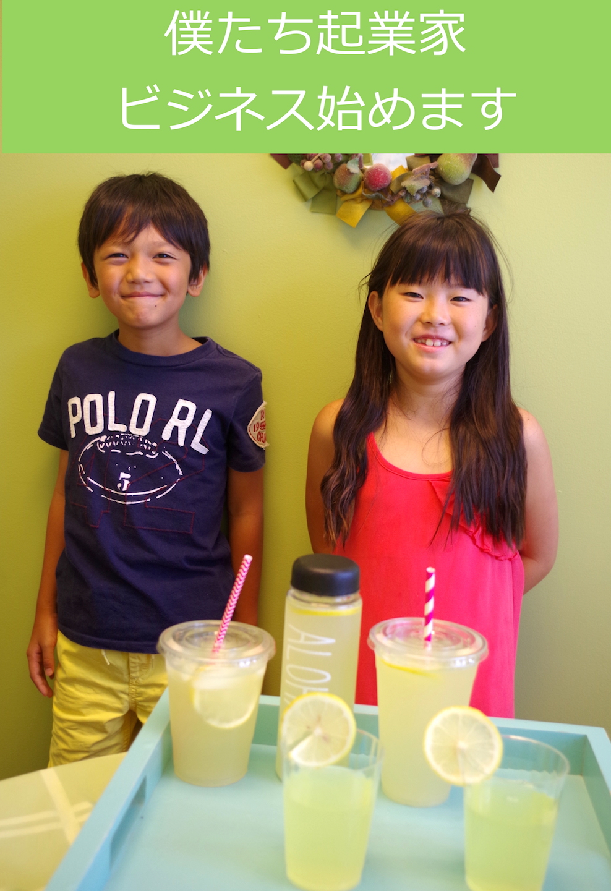
CEOキッズアカデミーとは
学校の勉強をする塾ではありません。
将来の夢を考える楽しい場所です。
テストはありません
宿題はあります。
ただし、親子でやる宿題です。
みんなの夢をかなえるための
近道を一緒に考えます。
Notes:
対象は、子供です。 勉強させられる場所じゃないことを強調してください。 写真のようなレモネードを作ったりすることを伝えます。

Slide 3

みんなの夢のかなえ方
ユーチューバーになりたい
ピアノの先生になりたい
スポーツ選手になりたい
モデルになりたい
どうやったら、なれると思う？
Notes:
実際に、子供達に上の仕事をするためには、何をしたらいいか聞いてください。

Slide 4

どんな仕事をしてみたい？
Notes:
みんなは、どんな仕事がして見たいですか？
自己紹介へ

Slide 5
自己紹介をしよう
親
こども
名前
我が子自慢 3つ
具体的に
おなまえ
年齢（とし）
将来のゆめ
Notes:
親に、我が子を褒めてもらうのですが、日本人はとにかく苦手なので、普段言わないようなことを言って褒めて自慢してください。

Slide 6


自己肯定力を育てる
正しいほめ方
本人にその場で具体的に褒める
みんなの前で、本人を褒める
点数や結果じゃなく、努力の過程を褒める
できる限りスキンシップをする
自信と自己肯定力を育てます
Notes:
子供たちに、みんなの前で褒められて嬉しかった？と聞いて見てください
子供の前で言ってはいけないこと
「うちの子なんて、たいしてできないんですよ」
点数や結果しか褒めないのは、NG
なんかやりながら褒める NG
「今日は、体験会に一緒に来てくれてありがとう」って帰り道に言ってくださいね。

Slide 7
お母さん、お父さん
の仕事を考えよう
 | お母さんの仕事 | 1日 時間 |  | 円
 |  | 時間 | 代行金額 | 担当
1 | 食事 | 時間 | 円
2 | 洗濯 | 時間 | 円
3 | 掃除 | 時間 | 円
4 | 仕事（パート、社員、自営業など） | 時間 | 円
5 | 家族（遊ぶ、褒める、教える、レジャー） | 時間 | 円
 | 合計 | 時間 | 円
 | 日本の最低賃金 平均 1時間＝ | 800円
 | 世界の最低賃金 平均 1時間＝ | 1600円
たとえば、食事の準備、後片付けで2時間かかったら、2（時間）ｘ800円＝1600 代行金額1600円 になるね
Notes:
担当の部分には、お母さん以外の人ができる場合の担当者を決める。お母さんの仕事はただじゃないという事を知ってもらう→うれしい→受講に結び付ける という意図があります。

Slide 8
働くと
どんないいことがあるかな？
Notes:
子供たちに聞いてみる。面白い変わった意見ほどおおげさにほめて取り上げる。
喜ばれる
お金が稼げる
楽しい
信用される
能力が高まる

Slide 9
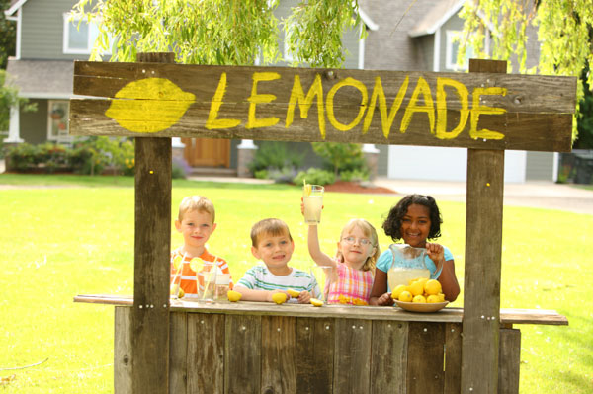
ジュースを売ってみよう
ジュースを作る
材料を計算する
原価を出す
売値を決める
いくら儲かったか計算する
Notes:
初級講座で行うステップを説明する。

Slide 10
お金を儲けよう
安価ジュース
材料 | 価格 |  | 1カップの価格
濃縮ジュースの素 ml | 円 |  | 円
水 ml | 円 |  | 円
氷 | 円 |  | 円
カップ、ストロー（ カップ分） | 円 | 1カップ 円 | 円
原価合計 （ ml分） | 円 | 1カップ 原価合計 | 円
売値 （ カップ分） | 円 | 1カップ 売値 | 円
利益 （ ml分） | 円 | 1カップ 利益 | 円
水が２Lで１００円 ５カップできたら、水は１００円÷５＝２０ １カップの価格は２０円になるね！
原価合計は、 たてに足し算したらわかるよ！
売値（お客様に売るねだん）ー原価（作るときにかかったねだん）＝利益（りえき）
Notes:
原価の4〜5倍が売値。実際に準備したものの値段を元に、小学校低学年でも計算しやすい金額におきかえて指示してください。
人件費、家賃など
同じジュースが、遊園地とスーパーでの値段の違い

Slide 11

お金がたくさんあったら
何したい？
Notes:
子どもたちに聞く

Slide 12
お金の使い方
たくさんお仕事して
いっぱい稼いでください
好きなものを買う
誰かのために使う
貯金する
Notes:
家庭で％を決めてください。
3の貯めたお金で、自分の経費を払わせる （文房具
など買うときに使う）
目的のない貯金は、意味がない、説明できないので、させない

Slide 13


お金＝信用の数値化
世の中の役にたつ
仕事ができる、助かる
便利になる
能力が高い
知識が豊富
Notes:
どんな仕事が、稼げると思う？

Slide 14

信用を作ると
奨学金
クラウドファンディング
銀行融資
投資家
エンジェル投資家
助けてあげたいという人が出て来ます。
Notes:
何かやりたいと思った時に、助けてくれる人
お金持ちになって稼げるようになったら、また、別の人を助けてあげてください。

Slide 15
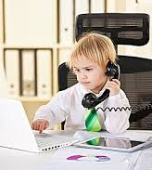
子供たちの未来の価値観
稼げる＝お金ではない
好きな場所に住む
好きな仕事をする
好きな時間に働く
家族を優先する
自由を手に入れることは、
責任を持つこと。

Slide 16
CEO（最高責任者）になれる
強い心と自信を育てる7つの力
ビジネスを考える力
アイデアを形にする力
自分で決める力
新しい時代に柔軟に対応できる力
お金を増やす力
問題を解決する力
相手に理解してもらえるように伝える力

Slide 17

ＣＥＯキッズビジネスプログラム内容説明

Slide 18
初級講座 16講座の内容
ジューススタンドを始めよう
1講座1時間
①将来は何になりたい
②働き方の説明 安定系
③働き方の説明 自由系
④ジューススタンドを始めよう
⑤どんなジューススタンドにしよう
⑥材料の仕入れ
⑦メニューを考える
⑧どんな店にしよう
⑨仕事について考えよう
⑩セールスの仕事
⑪生産の仕事
⑫マーケティングの仕事
⑬会社の仕事
⑭原価計算
⑮販売価格を決めよう
⑯働く目的

Slide 19
CEOキッズビジネスプログラムの
カリキュラム
初級講座 16講座 （1か月4回ｘ4か月）
一人ビジネスの基礎を学ぶ
中級講座 16講座 （1か月4回ｘ4か月）
人件費、家賃、組織の運営が必要なビジネスを学ぶ
上級講座 16講座 （1か月4回ｘ4か月）
プレゼン、ビジネスプランの立て方、融資など
専門講座 16講座 （1か月4回ｘ4か月）

Slide 20
専門講座
子供達の夢の仕事を学ぶ
ユーチューバー
ピアノ教師
美容室
ネイルサロン
不動産業
スポーツ教室
塾
ゲーム会社
建築
広告代理店
画廊
医療
農家
漁師
製造業
エンジニア
ペット
ホテル
レジャー
癒し系
IT会社
アパレル
化粧品

Slide 21
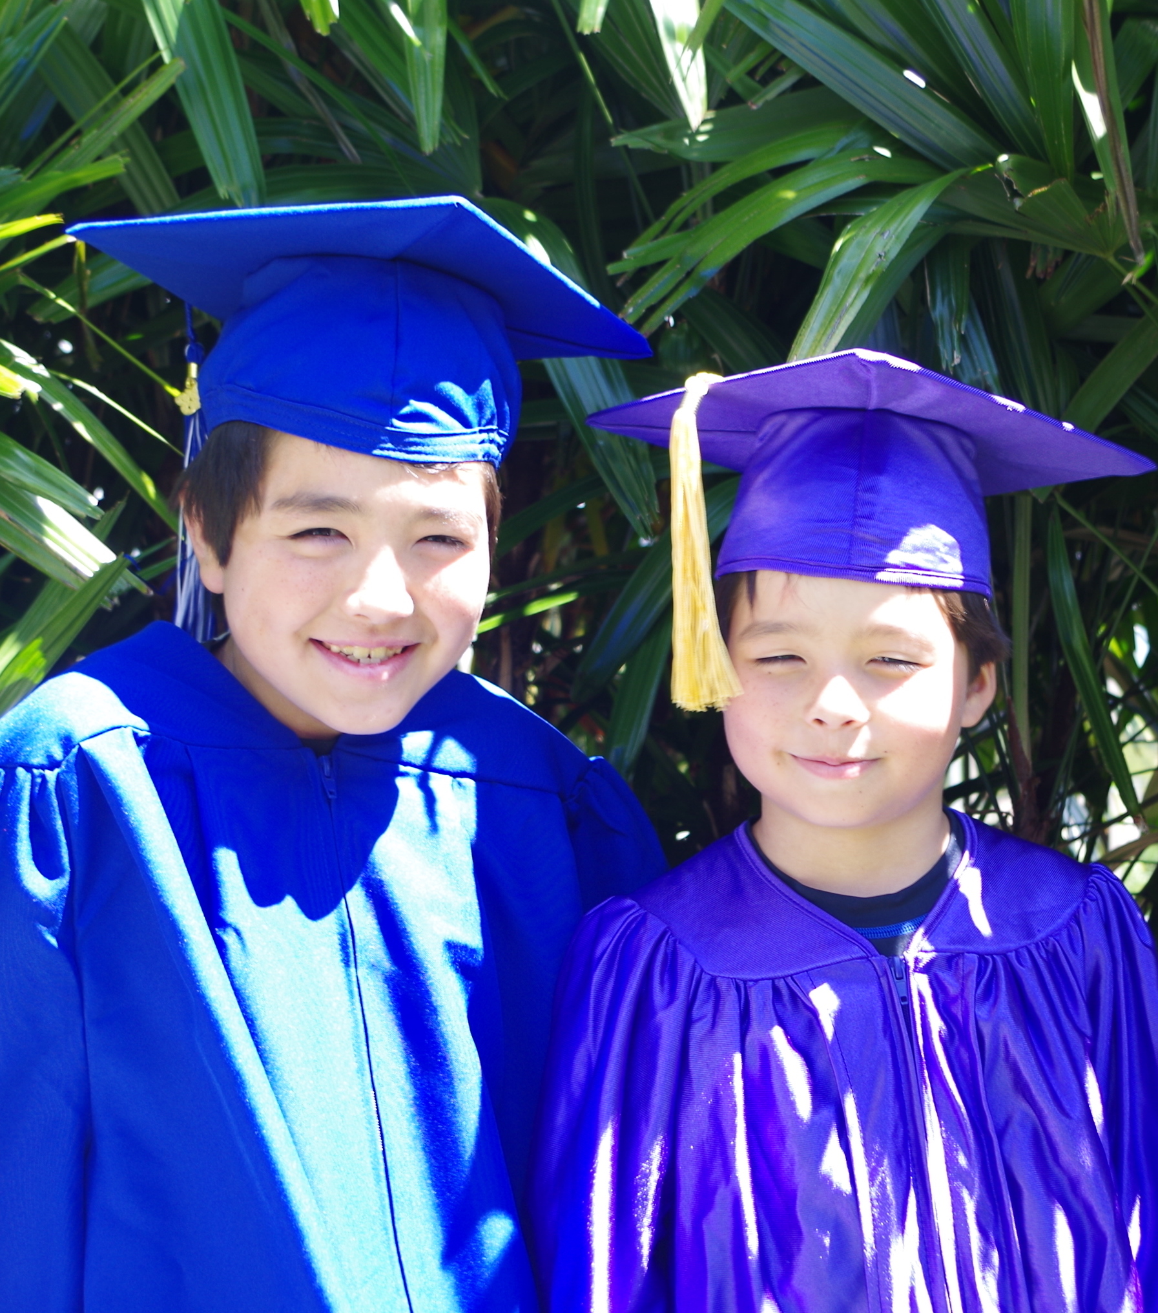
ビジネスプランコンテスト
優秀者はハワイご招待
初級、中級、上級を終了
↓
ビジネスプランを考える
↓
ビジネスプランコンテスト優秀者
↓
親子でハワイ研修にご招待
※ハワイまでの旅費、宿泊費等は含まれません。

Slide 22
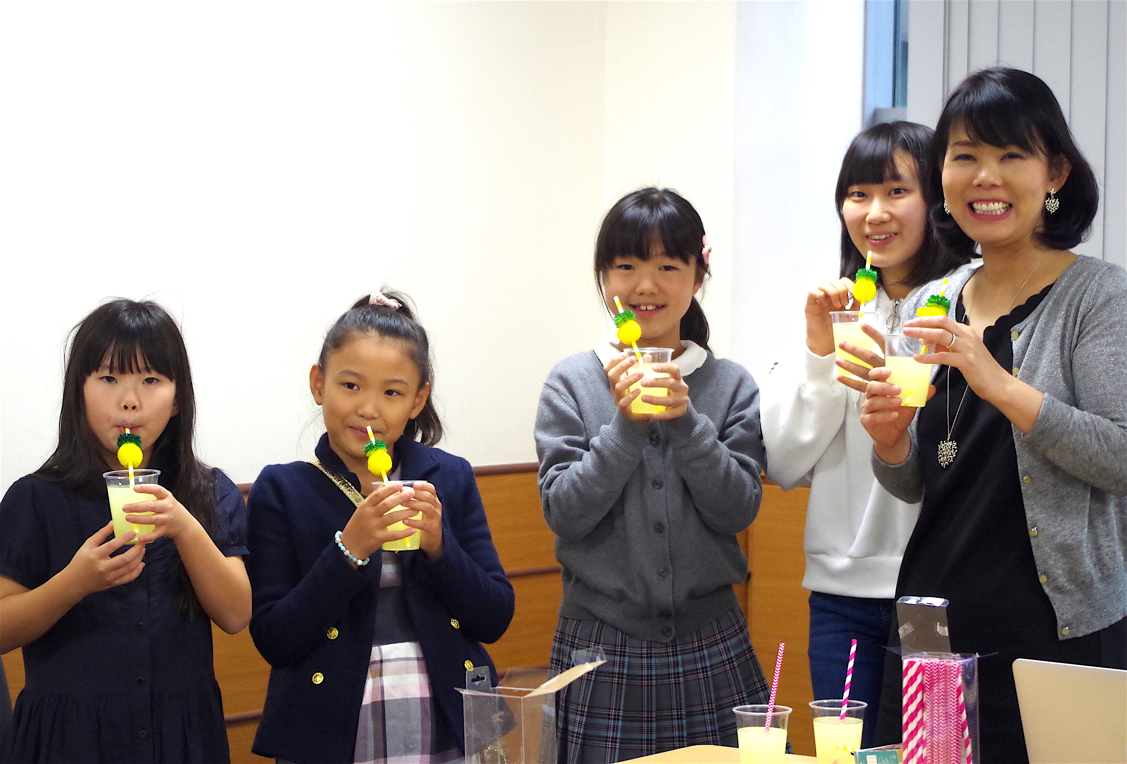
プログラム対象年齢
・小学校高学年～大学生
※小学校４年生以下の
お子様のご入学希望に
つきましては、講師に
ご相談ください。

Slide 23
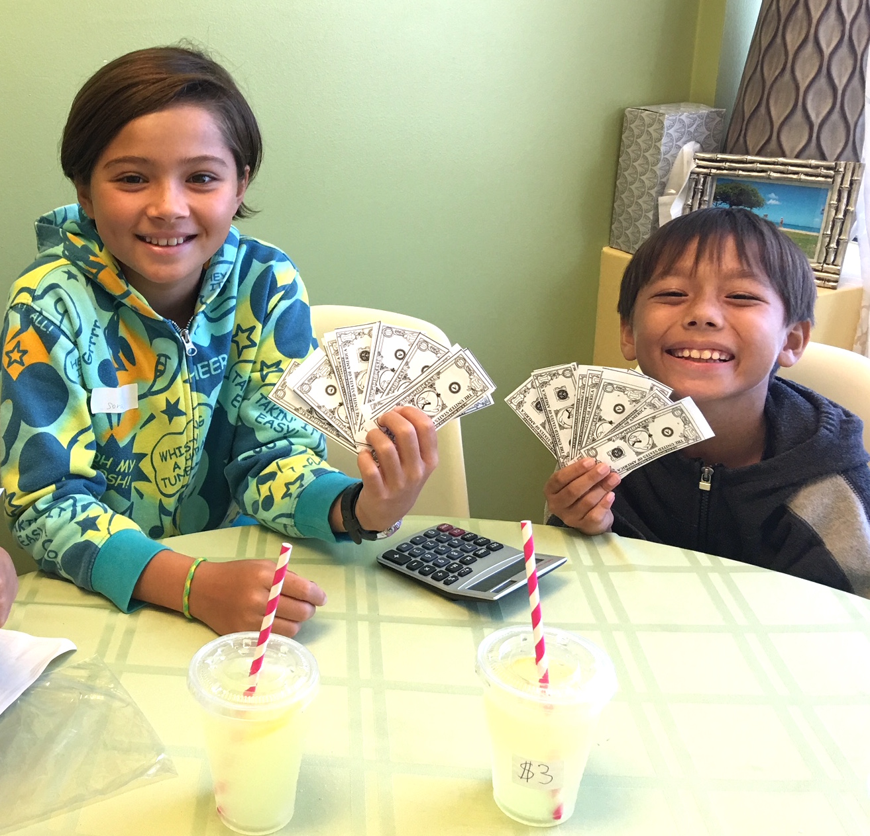
親子受講について
親子で受講
お一人分（お子様）の料金で受講可能です。

Slide 24
CEOキッズアカデミー
料金ご案内
【講座料金】
月謝払い （４時間） １０，０００円
受講級一括支払い（１６時間） ３８，０００円
全講座一括支払い（４８時間） １１０，０００円
【別途費用】
入学金 １５，０００円
教材費 ５，０００円 （すべて税別価格）
Notes:
体験講座当日に仮申し込みされた方は入学金が半額に 7500円オフ（アカデミー負担）
（後ほどメールで促す際には、月末までの申し込みで教材費5000円オフになる特典を付けられます。教室+アカデミー負担）

Slide 25
ＣＥＯキッズアカデミー
○○教室 ご案内
Notes:
各教室の案内を入れてください。

Slide 26
教室案内 ○○会場
☆場所：
☆開催日時
※参加者6名以上で開講します。・・・など
第１・３土曜日
①コマ 10：00－11：00
②コマ 11：10－12：10
Notes:
各教室の案内を入れてください。

Slide 27

その他講座のご案内
夏休み短期集中講座
親子講座
体験講座（〇月開催予定）
Notes:
各教室で必要であれば入れてください。

Slide 28
初級講座
仮予約お申し込み
体験会参加特典
本日仮予約をお申込みいただくと
入会金 15,000円 →なんと 半額！
Notes:
仮予約の方は入会金半額＝7500円オフ

Slide 29
ご入学までの流れ
本日仮申込書にご記入、特別料金適用お申込み
メールにて本契約ご入会手続き
初回お支払い
受講日の決定
受講開始
◇授業開始日程◇
・初級講座
日時
Notes:
各教室の案内を入れてください

Slide 30

キッズビジネスプログラム
講師養成講座
2018年11月開催予定
会場：東京 ９:００〜１7:００
ビジネスの基礎と教えるノウハウを動画授業と1日講座で取得。
Notes:
講師養成講座に興味がある保護者がいたらこちらもすすめてください。申し込みの際、必ず紹介者としてご自身のお名前を伝えるようお知らせください。お名前がないと紹介報酬10万円のお支払いができません。

